Slide 1
OutSystems: Vakbekwaam
Deel 16 — Integratie op schaal: externe systemen, foutafhandeling, retries

Slide 2
Van één API naar een landschap
• Deel 9: Verzuimmeldingen → Mutatie-API
• Nu: Mutatieplatform + extern HR-systeem + legacy on-premise
• Legacy zonder REST-interface: hét scheidingspunt

Slide 3
Integration Studio (O11)

Slide 4
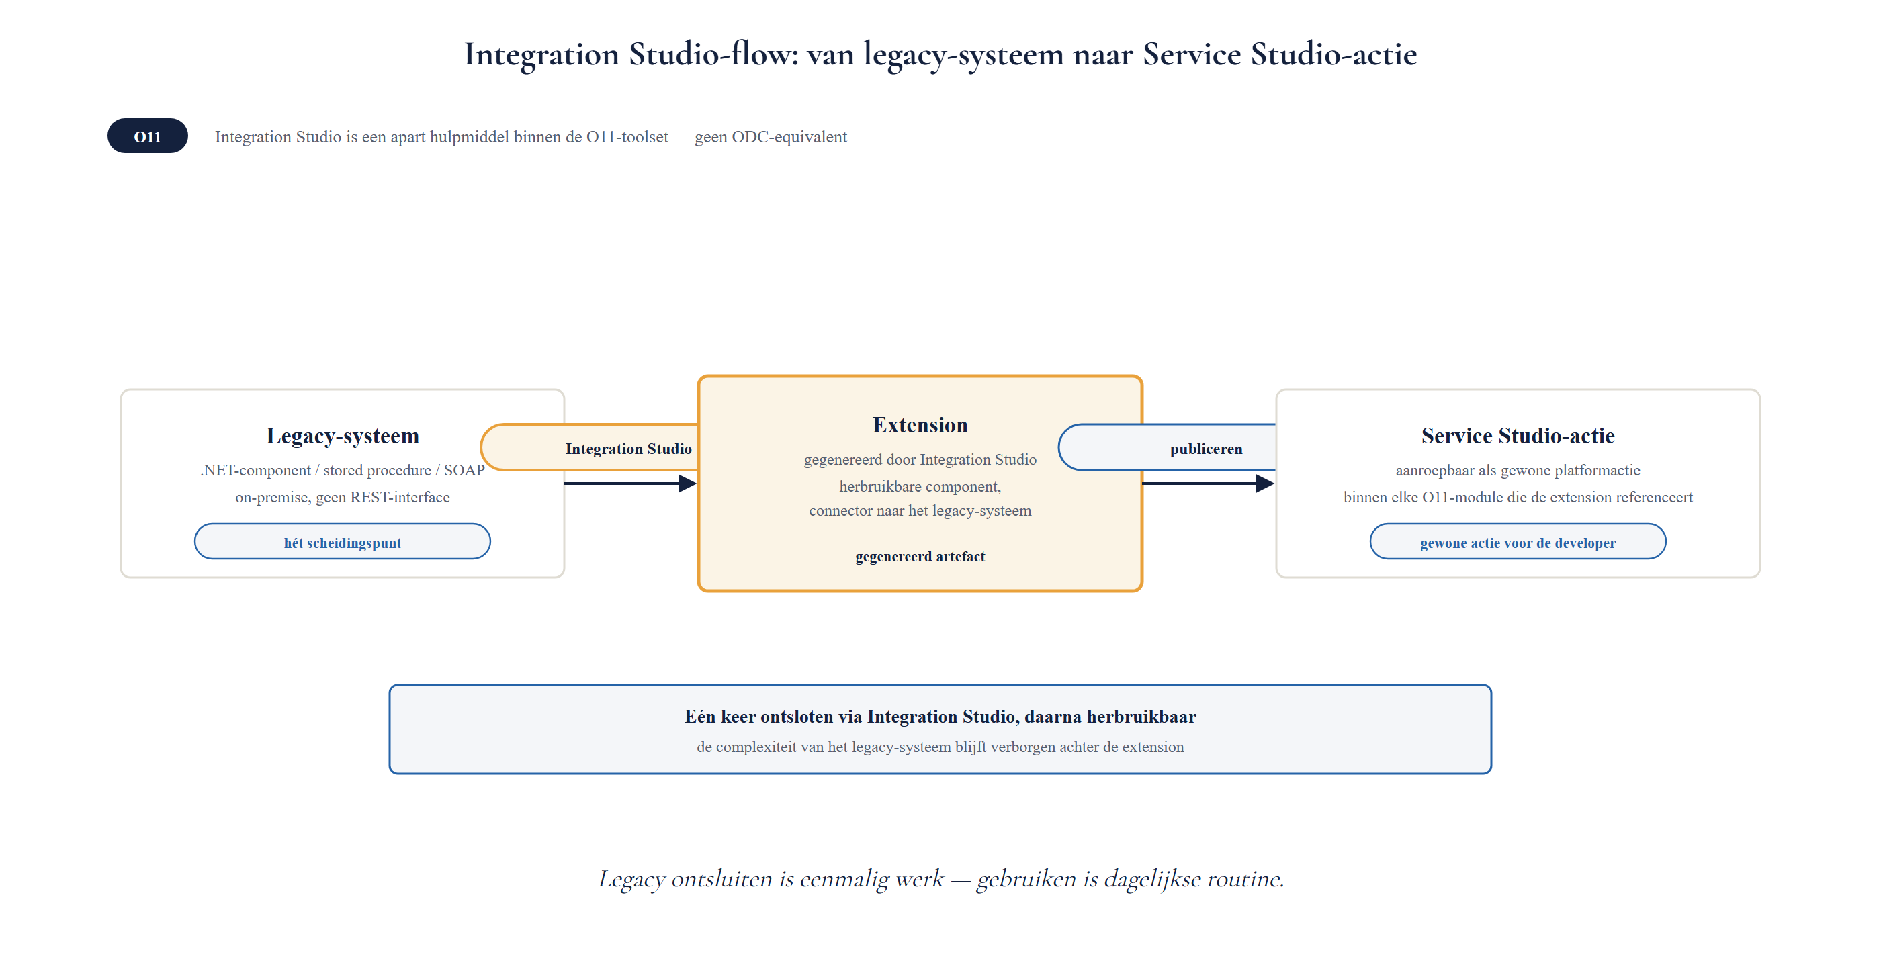
Legacy ontsluiten
• Apart hulpmiddel binnen de O11-toolset
• Connector naar .NET-component, stored procedure, SOAP
• Genereert extension, bruikbaar als gewone actie

Slide 5
Connectors in ODC

Slide 6
ODC kent geen Integration Studio.
Dat is een keuze, geen gat.

Slide 7
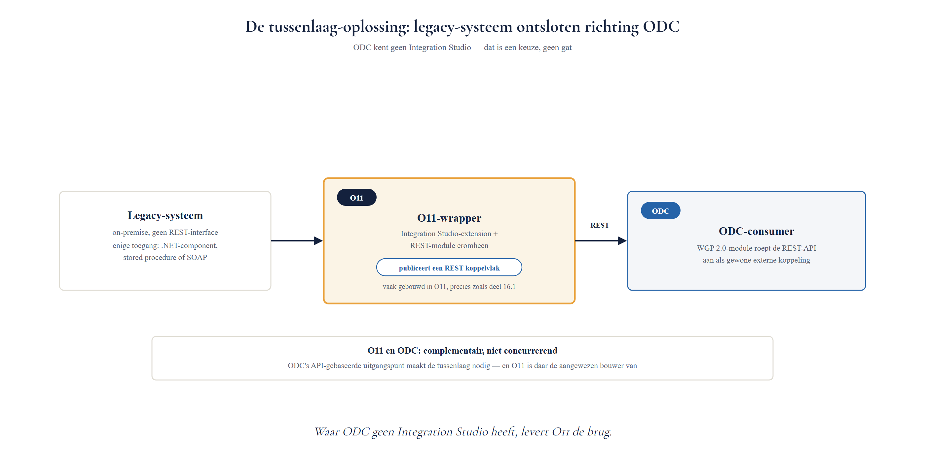
De tussenlaag-oplossing
• ODC: API-gebaseerde integratie als uitgangspunt
• Legacy zonder REST: wrapper nodig (vaak gebouwd in O11)
• O11 en ODC: complementair, niet concurrerend

Slide 8
Opdracht 16.1 — Welk mechanisme past hier?
Drie integratiesituaties.
→ Werkboek 16.1

Slide 9
Baan A / Baan B
A — Legacy ontsluiten met Integration Studio
B — Tussenlaag ontwerpen richting ODC
→ Werkboek, eigen baan

Slide 10
Foutafhandeling en retries op schaal

Slide 11
Consistent, niet ad-hoc
• Vast aantal pogingen, oplopende wachttijd
• Gedeelde Timer-configuratie in de Core-laag
• Voorproefje van deel 18 (asynchroon)

Slide 12
Reflectieopdracht 16.2
Waarom is dit geen tekortkoming van ODC?
→ Werkboek 16.2

Slide 13
Kernpunten deel 16
• Landschapsschaal: meerdere integraties, niet één
• Integration Studio (O11) vs tussenlaag-noodzaak (ODC) — structureel verschil
• O11 en ODC kunnen complementair samenwerken in coëxistentie
• Retry-strategie: gedeeld en consistent, niet per module uitgevonden

Slide 14
Volgende deel: Beveiliging serieus

